Slide 1
Logiciels et Matériels pour Dys
Christophe Honthaas
Référent ASH LCS

Slide 2

OneNote : le cartable numérique http://www.onenote.com/
OneNote et Ordyslexie, vidéo de présentation : https://drive.google.com/open?id=0B51vUSTcK7swQW9YYmM2eWVmTFk

Slide 3
LES SCANNERS
Comment choisir :
http://apedysmayenne.org/wp-content/uploads/2015/02/Les-scanners.pdf

Slide 4
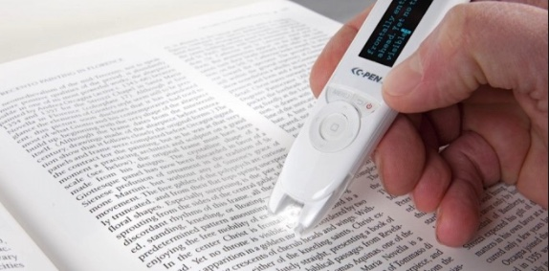
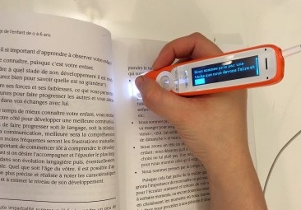
LES STYLOS C-pen
Comment choisir :
https://mathetmots.com/eu-fr/c-pen

Slide 5
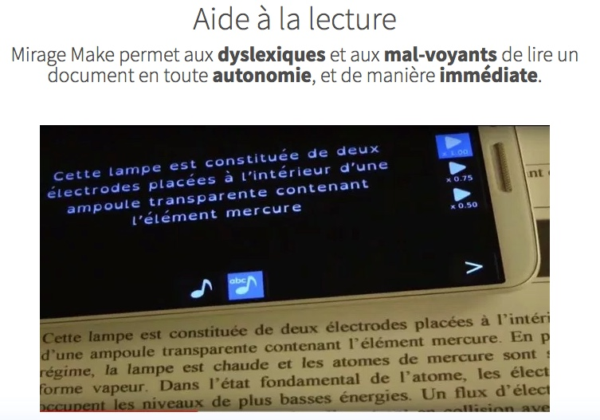
MIRAGE MAKE = AIDE À LA LECTURE DIFFÉRENCIATION / CONTENUS ENRICHIS
Document réalisé par Christophe Honthaas - Référent ASH au LCS
MIRAGE MAKE, vidéo de présentation :
https://drive.google.com/file/d/1DdZVvEkIDXIkecdB-D-HzwAX5s8bk85m/view?usp=sharing
Exemple : https://drive.google.com/file/d/11BMK-sVqA7bi1qwsrt_d4JiMgyH-IG4o/view?usp=sharing

Slide 6
EXEMPLE de logiciels pour Dys
 | DYS-VOCAL : payant
UTILISATION | Traitement de texte + adaptations + Synthèse vocale
VIDEOS DE PRESENTATION | https://drive.google.com/open?id=0B51vUSTcK7swLXpsWU5UT2t6Vm8
VIDEOS EXPLICATIVES | https://drive.google.com/open?id=0B51vUSTcK7swbGVnZnk5bDJyN1k

Slide 7
EXEMPLE de logiciels pour Dys
 | RUBAN WORD : gratuit
UTILISATION | Traitement de texte + adaptations pluridisciplinaires
VIDEOS DE PRESENTATION | https://drive.google.com/open?id=0B51vUSTcK7swZUc3TGN0R183LVU
VIDEOS EXPLICATIVES | https://drive.google.com/open?id=0B51vUSTcK7swSlV2ckhzdzYwRUk

Slide 8
EXEMPLE de logiciels pour Dys
 | LIRECOULEUR : gratuit
UTILISATION | Traitement de texte sous OpenOffice
VIDEOS DE PRESENTATION | https://drive.google.com/open?id=0B51vUSTcK7sweHNmYkNCdzNjTG8
VIDEOS EXPLICATIVES | https://drive.google.com/open?id=0B51vUSTcK7sweFlTanN3OU1yT1U

Slide 9
EXEMPLE de logiciels pour Dys
 | BALABOLKA : gratuit
UTILISATION | Synthèse vocale
VIDEOS DE PRESENTATION | https://drive.google.com/open?id=0B51vUSTcK7swS3BYZDdpUnFfd0U
VIDEOS EXPLICATIVES | https://drive.google.com/open?id=0B51vUSTcK7swZWMxU0VicmN5Ymc

Slide 10
AIDODYS : Adaptation textes + navigateurs https://www.aidodys.com/

Slide 11
Pour plus d’informations
Trouvez ci-joint un fichier présentant encore plus de logiciels et de matériels
https://drive.google.com/file/d/0B51vUSTcK7swVkNha2NKRUxYUGs/view?usp=sharing

